Slide 1
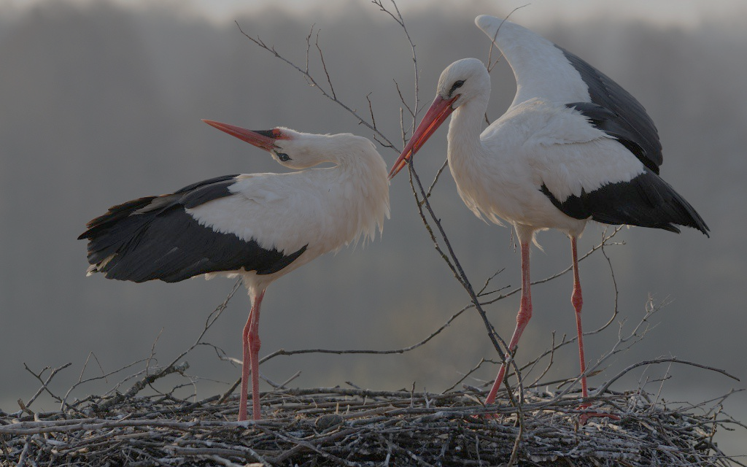
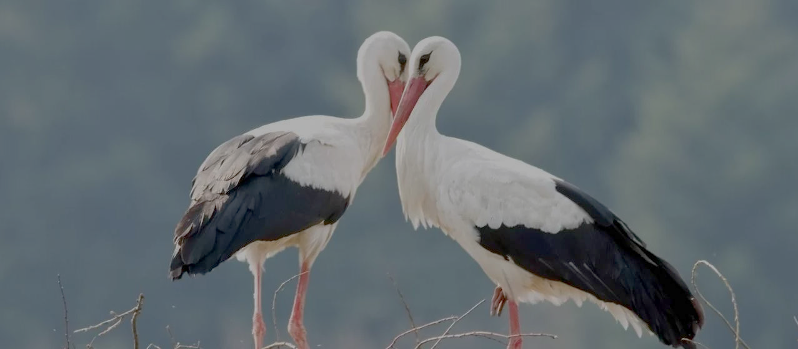
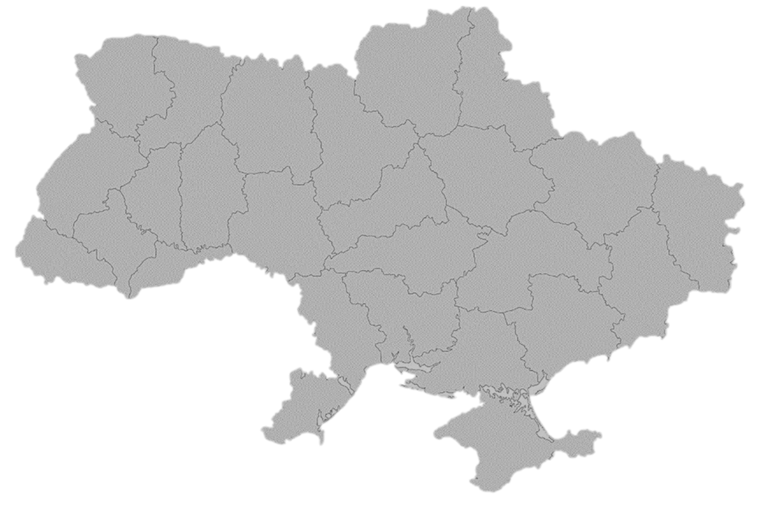
Великий перелітний птах із довгим прямим дзьобом та довгими ногами
Бусьок, лелека
Бусель
Лелека, боцюн
Рівненський р-н.
Хмельницька обл., м. Шепетівка
Житомирська обл., смт. Миропіль
Бусель
Чорногуз, бусел, лелека
Шепетівський р-н., с. В. Березна
Обухівський р-н, м. Миронівка
Бузьок
Чортківський р-н., с. Кривче
Бузьок
Бузьок, бузько, аїст, боцун
Коломийський р-н.,
смт. Чернелиця
Камянецький-Подільський р-н.
Журавель, лелека
Потьи
Кіровоградська обл., м. Світловодськ
Закарпацька обл., м. Рахів
Бузько, лелека
Дністровський р-н.
Бузьок
Журавель, лелека
м. Кам’янець-Подільський
Кам’янець- Подільський р-н,
с. Гуменці

Slide 2
Драглиста холодна страва зі шматочками м'яса
Гишки, холодець
Рівненський р-н,
Холодець
Холодець
Житомирська обл., смт. Миропіль
Хмельницька обл., м. Шепетівка
Холодець, кулага
Холодець
Обухівський р-н, м. Миронівка
Шепетівський р-н., с. В. Березна
Студінець
Коломийський р-н., смт. Чернелиця
Холодець, холодне
Кам’янецький-Подільський р-н.
Гижки
Чортківський р-н., с. Кривче
Холодець
Кіровоградська обл., м. Світловодськ
Лойбавка
Закарпацька обл., м. Рахів
Холодец, холодець
Дністровський р-н.,
Холодець
Холодець, зупа, гишки
Кам’янець- Подільський р-н,
с. Гуменці
м. Кам’янець-Подільський

